Slide 1


Personajes y escenarios
Juan Auserón Delgado
Santiago Abraham Izquierdo Cubas
Gabriel Hernández Salazar
Aarón Hernández Álvarez

Slide 2

¿Qué vamos a ver?
En esta presentación mostraremos lo que nuestro grupo ha propuesto como diferentes personajes que utilizaránn nuestra versión de la página de la ULPGC.

Slide 3

PERSONAJES
Como personajes hemos pensado en…

Slide 4
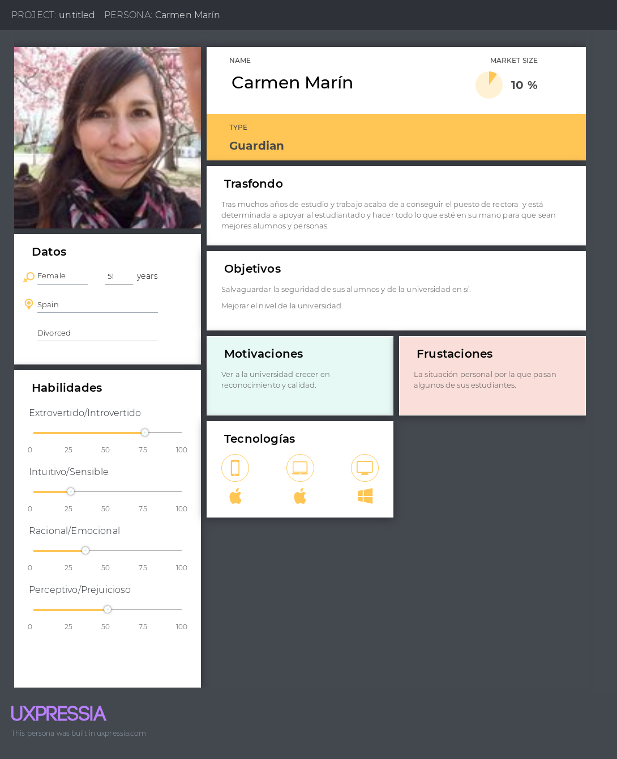


Personajes: Carmen Marín
Características…
Carmen acaba de ser nombrada Rectora y tiene muy claro lo que quiere para su universidad, mejor posicionamiento en rankings y mejor imagen pública.
Sus motivaciones son la mejora de calidad y reconocimiento de la universidad en la que trabaja (ULPGC).
Su principal desmotivación es la precaria situación de muchos estudiantes.

Slide 5
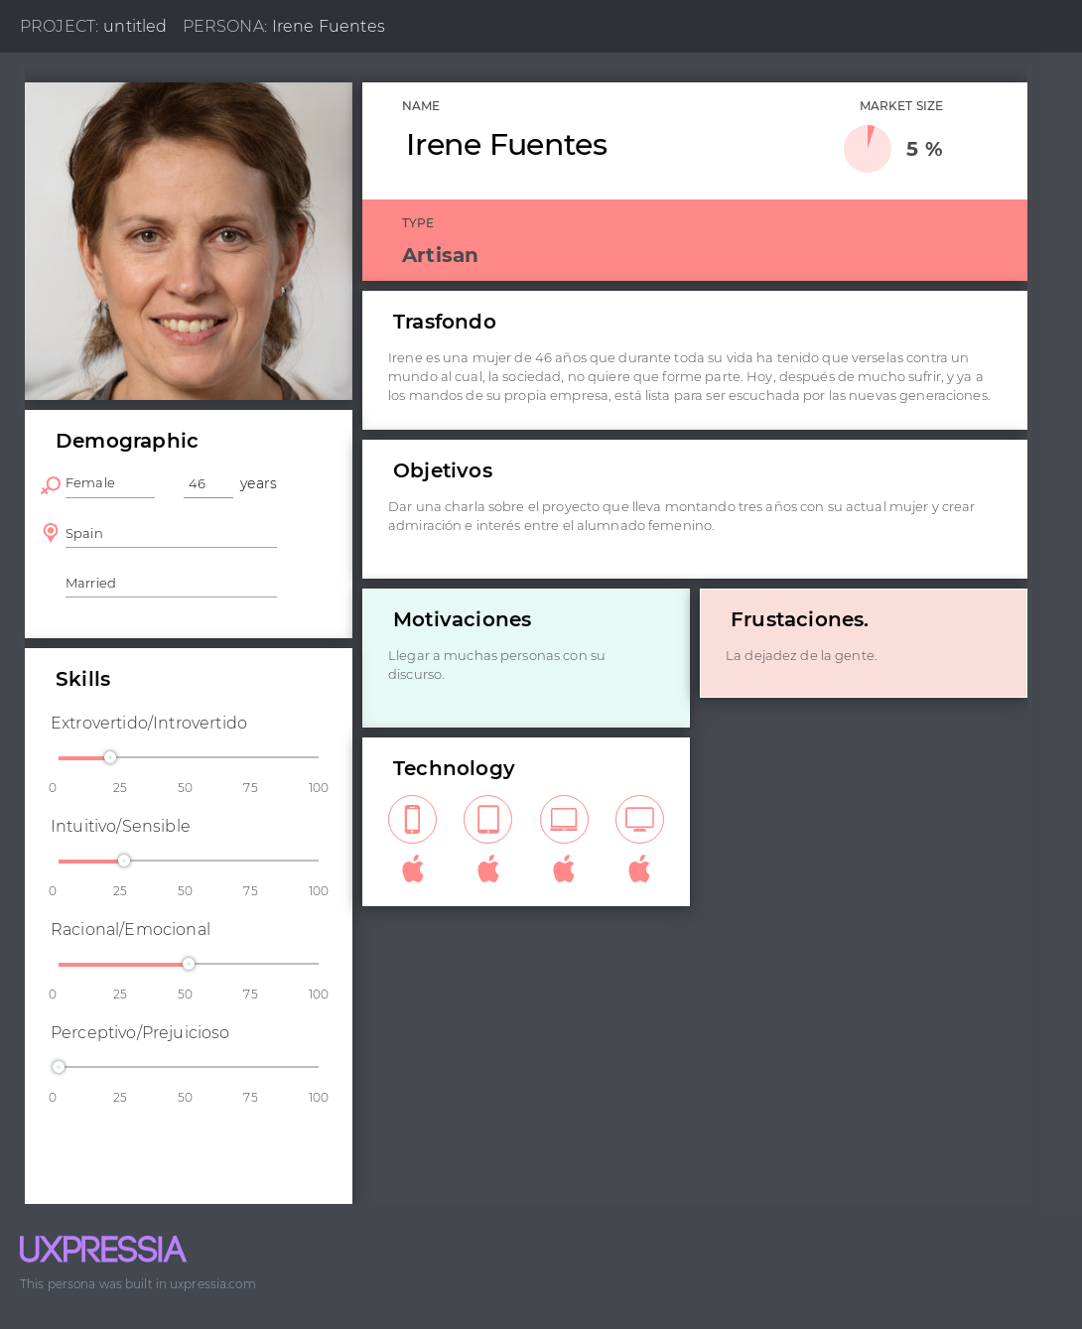
Personajes: Irene Fuentes
Características…
Mujer de 46 años que lleva toda su vida trabajando en un mundo que le apasiona, pero en el que se ha visto señalada y poco apoyada socialmente.
Su principal motivación es que, con sus discursos como Conferenciante, logre llegar a otras mujeres y las convenza de seguir sus sueños, diga lo que diga la sociedad.
Por otro lado, su mayor frustración es la falta de ganas y motivación de la gente.

Slide 6
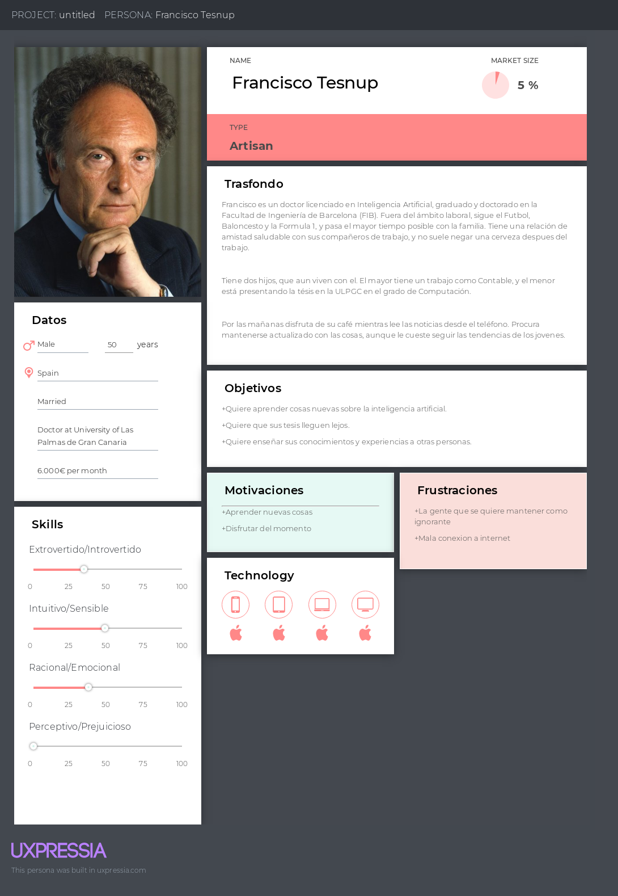
Personajes: Francisco Tesnup
Características…
Frsancisco es licenciado en Inteligencia Artificial en Barcelona, actualmente trabaja como Profesor en la ULPGC.
Sus principales motivaciones son estar siempre en continuo aprendizaje y disfrutar del momento.
Las cosas que más le frustran son aquellas personas que no quieren aprender y la mala conexión a internet que muchas veces sufre en la ULPGC.

Slide 7
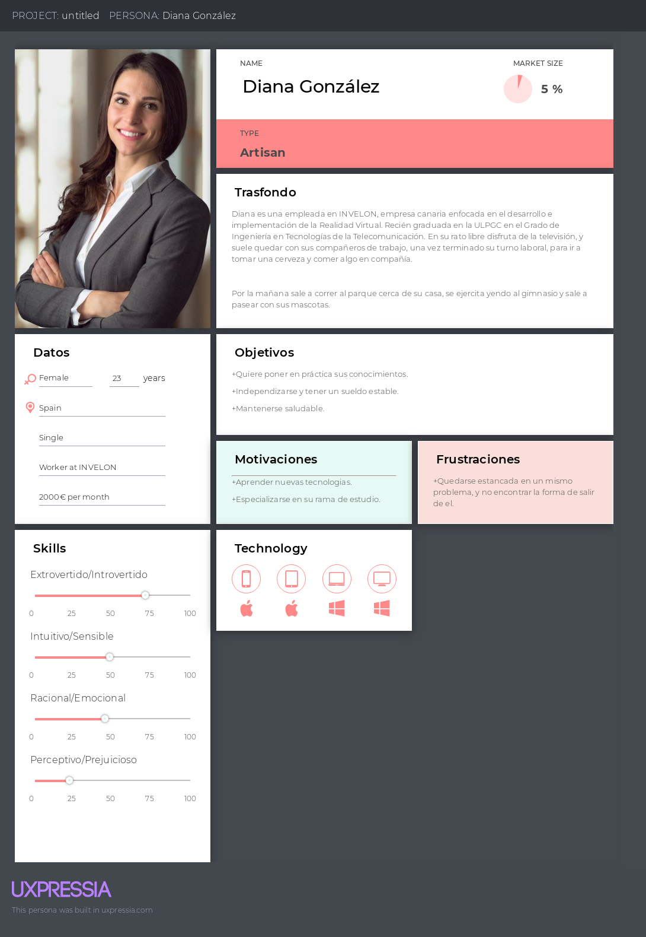
Personajes: Sergio gómez
Características…
Diana es una recién graduada en la ULPGC que ahora trabaja en una Empresa dedicada al desarrollo e implementación de tecnologías de realidad virtual.
Su principal motivación es aprender sobre nuevas tecnologías y especializarse en ellas.
Su mayor frustración está cuando se queda atascada en un problema y nos es capaz de ver la solución.

Slide 8
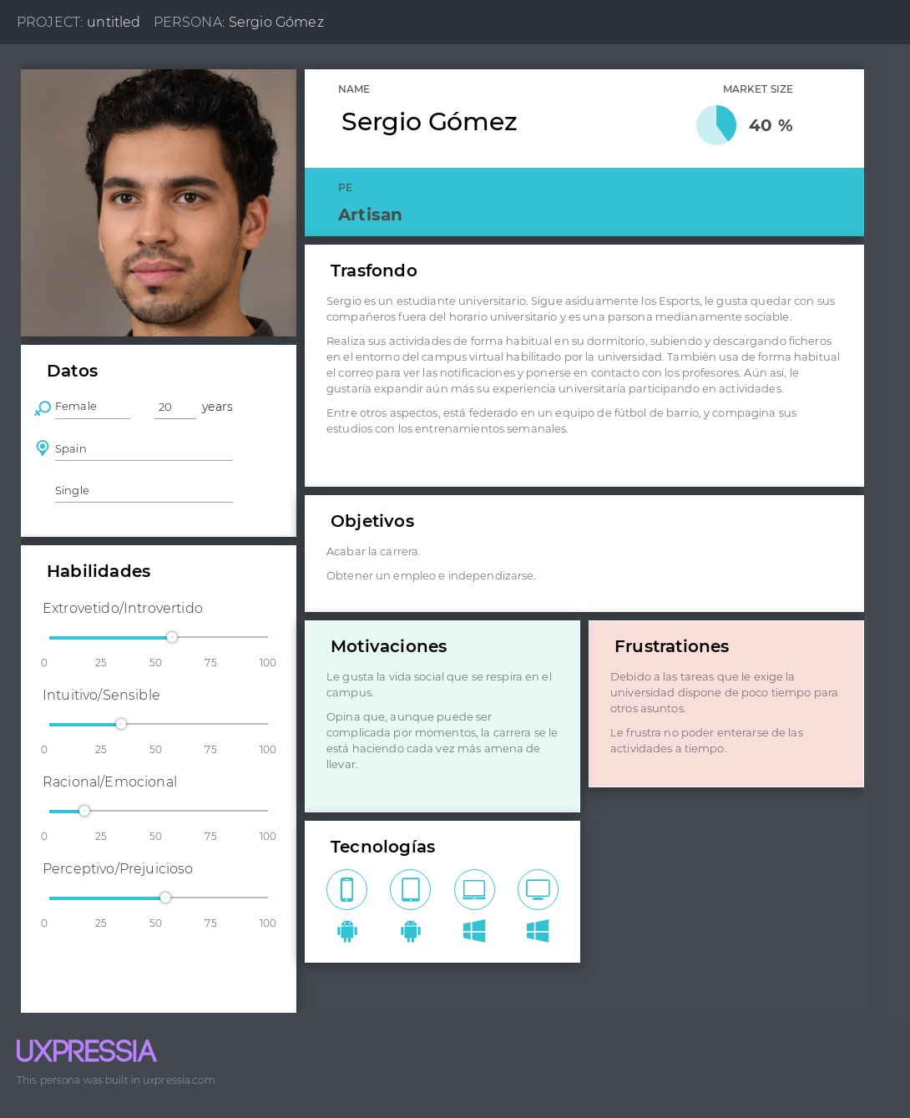
Personajes: Sergio gómez
Características…
Sergio es un Estudiante universitario. Sigue asiduamente los Esports, le gusta quedar con sus compañeros fuera del horario universitario y es una persona medianamente sociable.
Entre sus motivaciones encuentra la vida social del campus y que su carrera se le haga amena.
En cuanto a sus frustraciones están la falta de tiempo, por lo que exige la universidad, para sus asuntos particulares y no enterarse de todas las actividades que tiene por ofrecer la universidad.

Slide 9
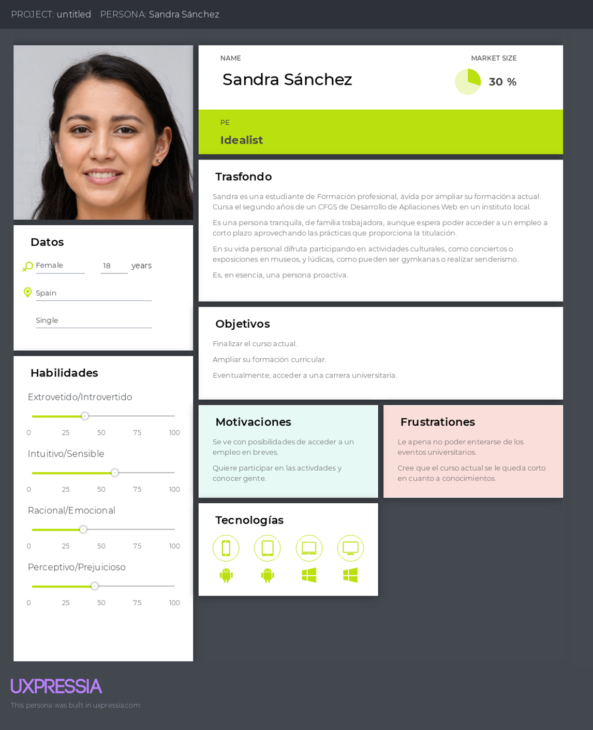
Personajes: Sergio gómez
Características…
Sandra es una estudiante de Formación profesional a la que le interesa especialmente el Desarrollo de Aplicaciones Web.
Encuentra la motivación en la posibilidad de un empleo en poco tiempo, además de querer participar en actividades y así conocer gente.
Sus mayores frustraciones las encuentra a la hora de no poder enterarse de los eventos creados para la comunidad estudiantil además de que cree que su curso actual es algo corto en contenidos.

Slide 10

Escenarios
A continuación les mostraremos los escenarios planteados para cada personaje.
Cada escenario muestra una perspectiva distinta de lo que nosotros pensamos como una mejor interfaz de la ULPGC, siendo esta más accesible y “Beginner friendly”

Slide 11
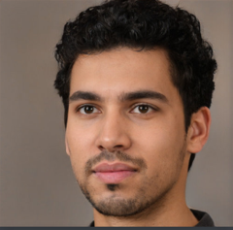
Escenario para Sergio Gómez el estudiante
Hoy a Sergio le apetece realizar un senderismo con su grupo de amigos. Por lo que enciende su ordenador de sobremesa para encontrar inspiración
Sergio decide entra en la página web de la ULPGC, inicia sesión y se dirige al apartado de Actividades y cursos dentro de MiUlpgc.
Busca dentro del apartado de Actividades al aire libre algún senderismo que le sea interesante y que esté disponible para este fin de semana.
Selecciona la actividad de senderismo que más interesante y le da al botón de unirse.
Después invita a sus amigos mediante un link para que se unan al senderismo.
Tras terminar el senderismo, Sergio y sus amigos pueden valorar el senderismo de cero a cinco estrellitas y dejar alguna sugerencia.

Slide 12
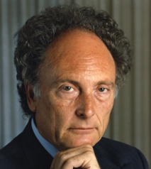
Escenario para Francisco Tesnup
Francisco Tesnup quiere realizar un estudio científico de Seguimiento de ojos en gafas de realidad virtual para obtener un mejor rendimiento de las aplicaciones en dicha plataforma
Francisco enciende su portátil de la empresa y entra en la página web de la ULPGC, y se dirige al apartado de Trabaja con nosotros.
Una vez dentro, elige la opción de Investigación, y crea una nueva investigación con el objetivo de que la ULPGC funde la investigación, ofrezca el material necesario para la misma y su futura publicación.
Francisco rellena el formulario necesario para el desarrollo de la investigación, nombrando puntos clave y los beneficios de la misma.
Una vez recibido el visto bueno, obtendrá una cuenta de investigador de la ULPGC en la que podrá acceder, actualizar y publicar su estudio desde la página web de la ULPGC.

Slide 13
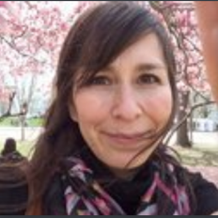
Escenario para Carmen Marín
Carmen quiere informar a los alumnos de su facultad sobre la próxima realización de una charla informativa sobre la Ciberseguridad.
Para ello, Carmen entra en ordenador de su oficina y se dirige a la página web de la ULPGC e inicia sesión.
Una vez dentro, selecciona la opción de Crear difundido, en la que rellenará un formulario de los detalles de la charla, su localización, fecha y un comentario personal animando a su estudiantado a presentarse en la charla.
Terminado el formulario le dará a enviar y los alumnos de su facultad recibirán una notificación dentro de Actividades y charlas, donde podrán confirmar su presencia.

Slide 14
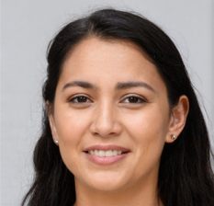
Escenario para Sandra Sánchez
Sandra está en su último año de su ciclo superior en desarrollo software y quiere entrar en la carrera de Ingeniería informática para llegar a optar por mejores opciones y experiencias laborales.
Por lo que entra en su teléfono móvil, entra en la pagina web de la ULPGC y se dirige al apartado de Estudios
Dentro, selecciona la opción de Grados y facultades y busca por El grado de ingeniería informática.
Se informa plenamente en qué se basa el grado, las diferentes asignaturas que tiene y las salidas laborales que esta carrera ofrece.
Tras leer lo interesante que es la carrera, decide descargarse en archivo PDF toda la información disponible que acaba de leer para mostrárselo a sus padres para entrar en esta carrera el año que viene.

Slide 15
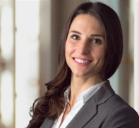
Escenario para Diana González
Diana González quiere realizar un curso de Seguimiento de ojos en gafas de realidad virtual para mostrar nuevas tecnologías a los estudiantes de la ULPGC y captar su interés para trabajar con su equipo de trabajo.
Diana enciende su portátil de la empresa y entra en la página web de la ULPGC, y se dirige al apartado de Actividades y cursos.
Una vez dentro, elige la opción de Cursos¸ y rellena los datos necesarios para describir en qué se basa su curso, los materiales necesarios para este que podría aportar la universidad y las facultades con estudiantes que le podrían interesar el curso. Además de fecha, hora y localización del curso.
Tras un tiempo, recibirá un correo electrónico con la confirmación de los diferentes rectores de la realización de dicho curso, además de las diferentes contribuciones que va a aportar la ULPGC para el óptimo desarrollo del curso.

Slide 16
Escenario para Irene Fuentes
Irene Fuentes quiere hacer una conferencia en la facultad de ingeniería informática de la ULPGC con el objetivo de fomentar el estudio y apoyar a la demografía femenina de la facultad.
Por lo tanto, Irene desde su MacBook, entra en la página web de la ULPGC y se dirige al apartado de Conferencias y charlas.
Dentro de ese apartado, elige la opción de Crear una charla, en la que elige la facultad de ingeniería informática, la fecha y hora en la que quiere realizar la charla y una breve descripción y los principales objetivos de esta.
Tras recibir el visto bueno por la rectora de la facultad, recibirá una notificación por correo de la confirmación de su charla.

Slide 17
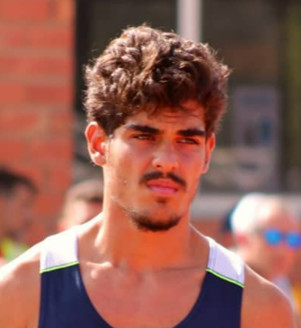
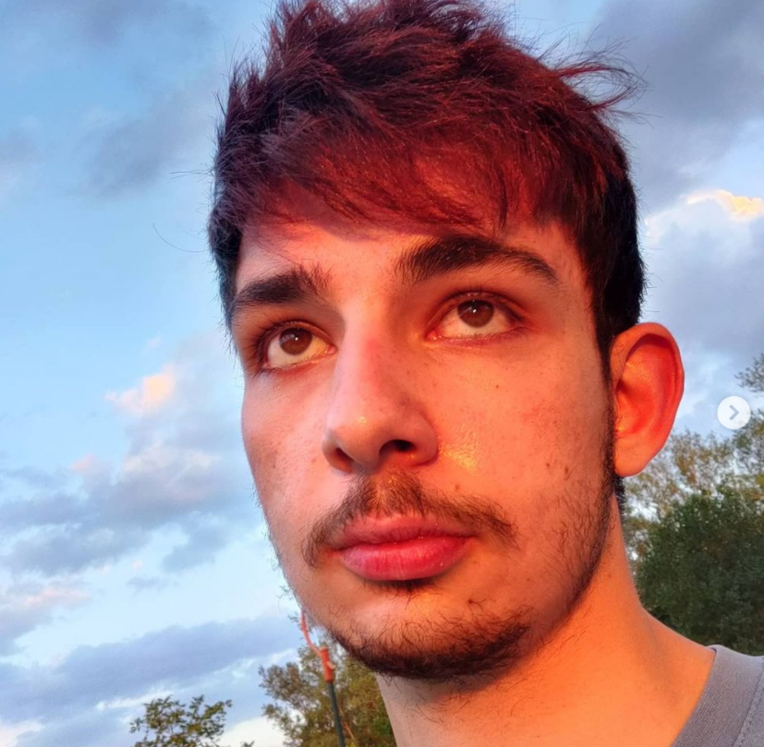
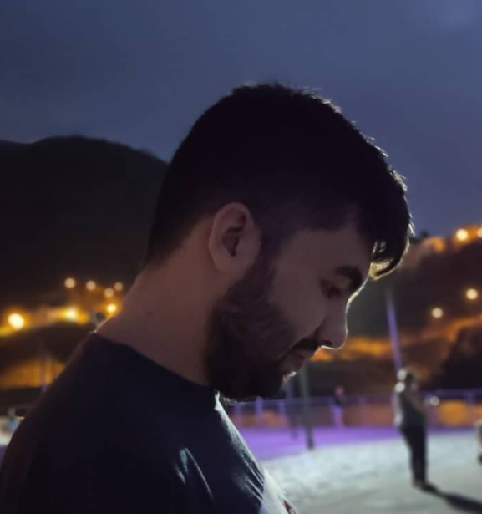
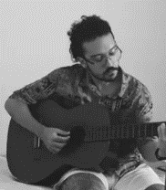
equipo
Juan Auserón delgado
Santiago Izquierdo Cubas
Gabriel Hernández salazar
Aarón Hernández álvarez

Slide 18
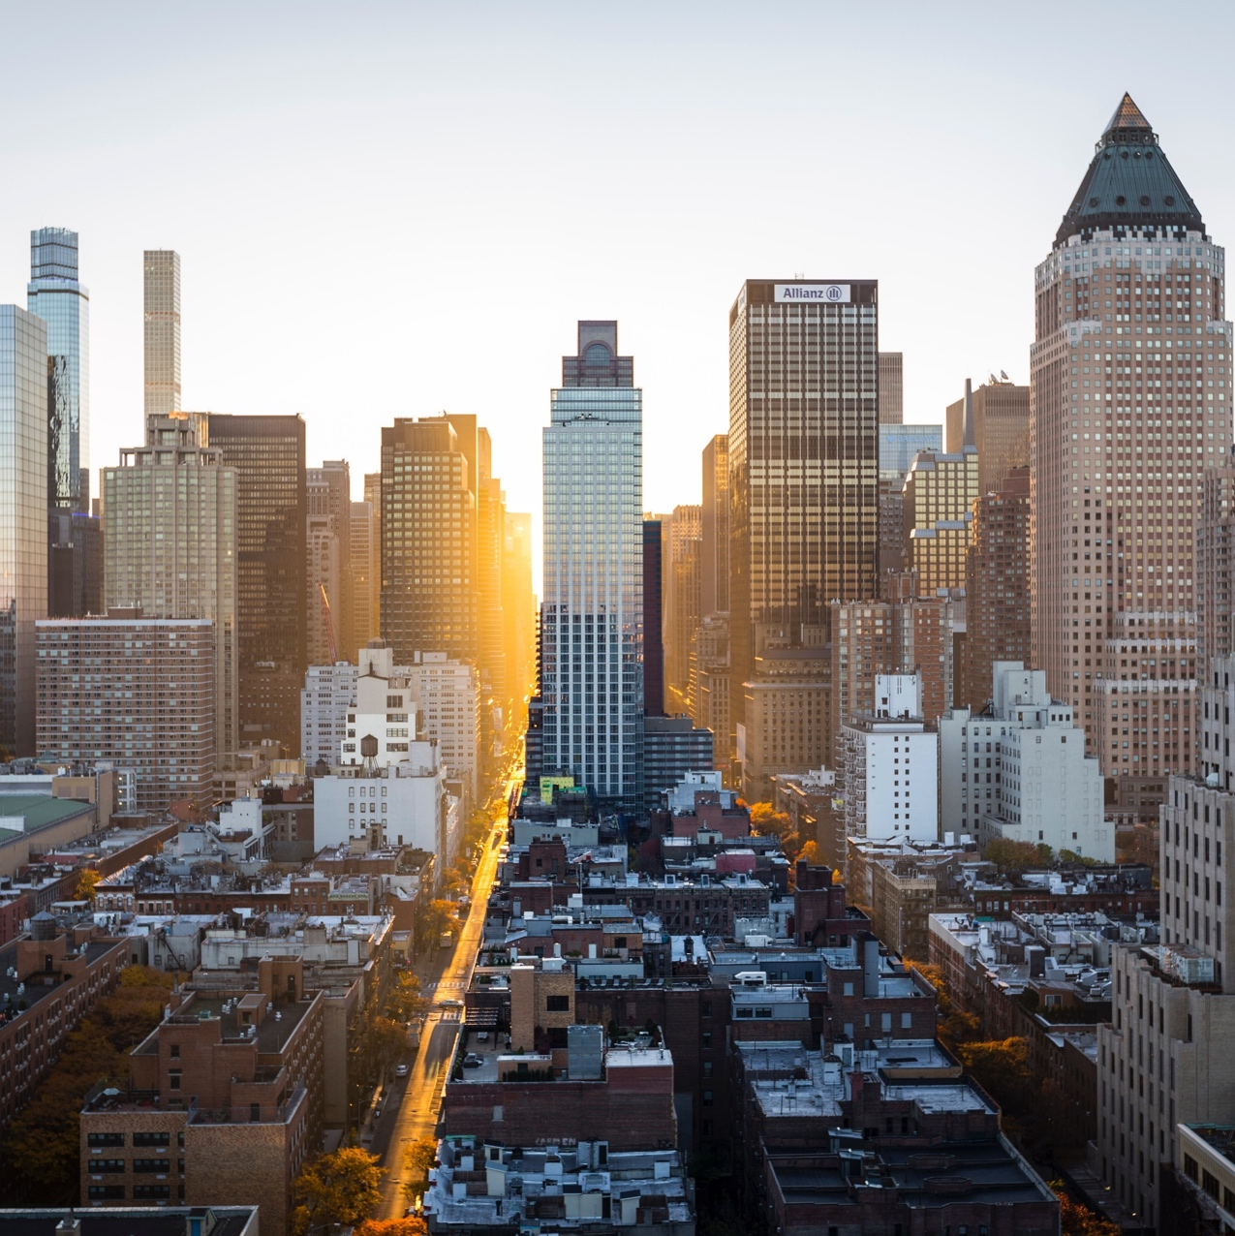

Gracias

